Slide 1
Dan škole
„Vlada Aksentijević”
oktobar 2020.
Likovni radovi

Slide 2
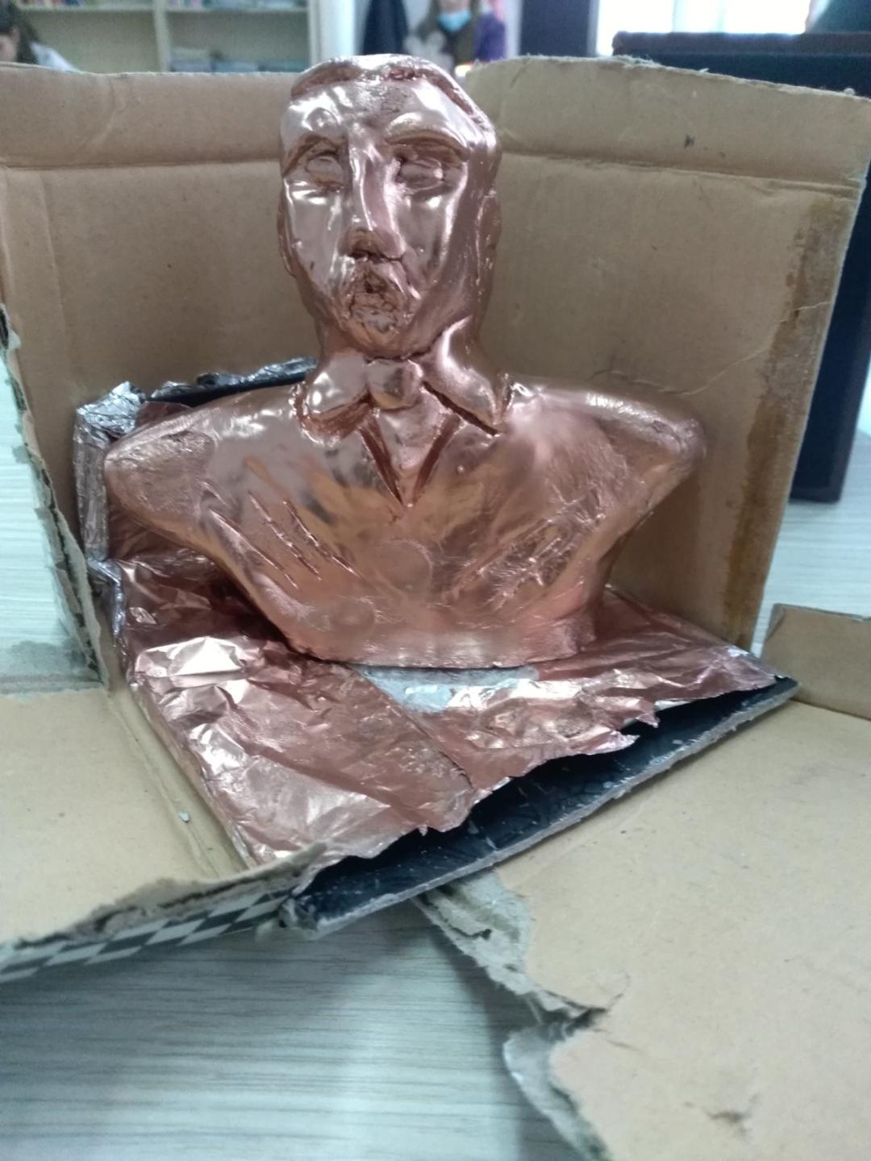
Патар Жишковић 6/3

Slide 3
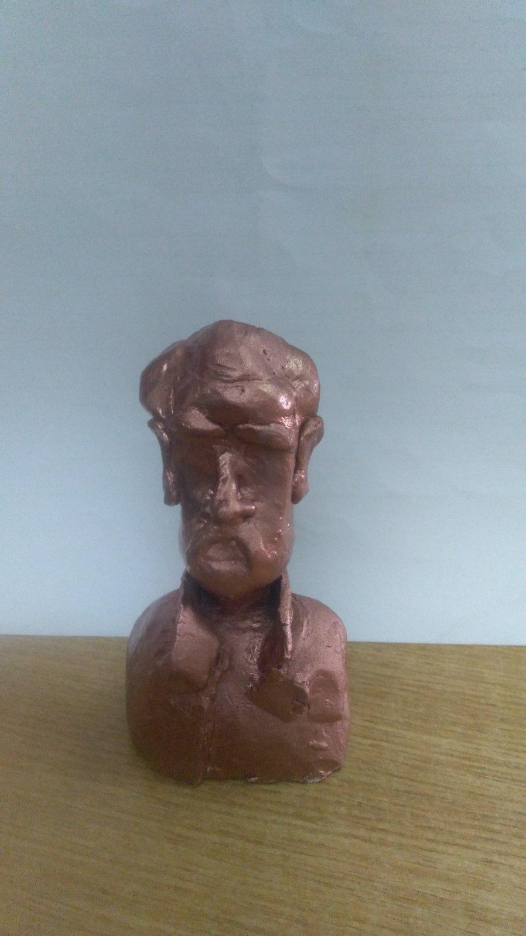
Павле Прибићевић 6/1

Slide 4
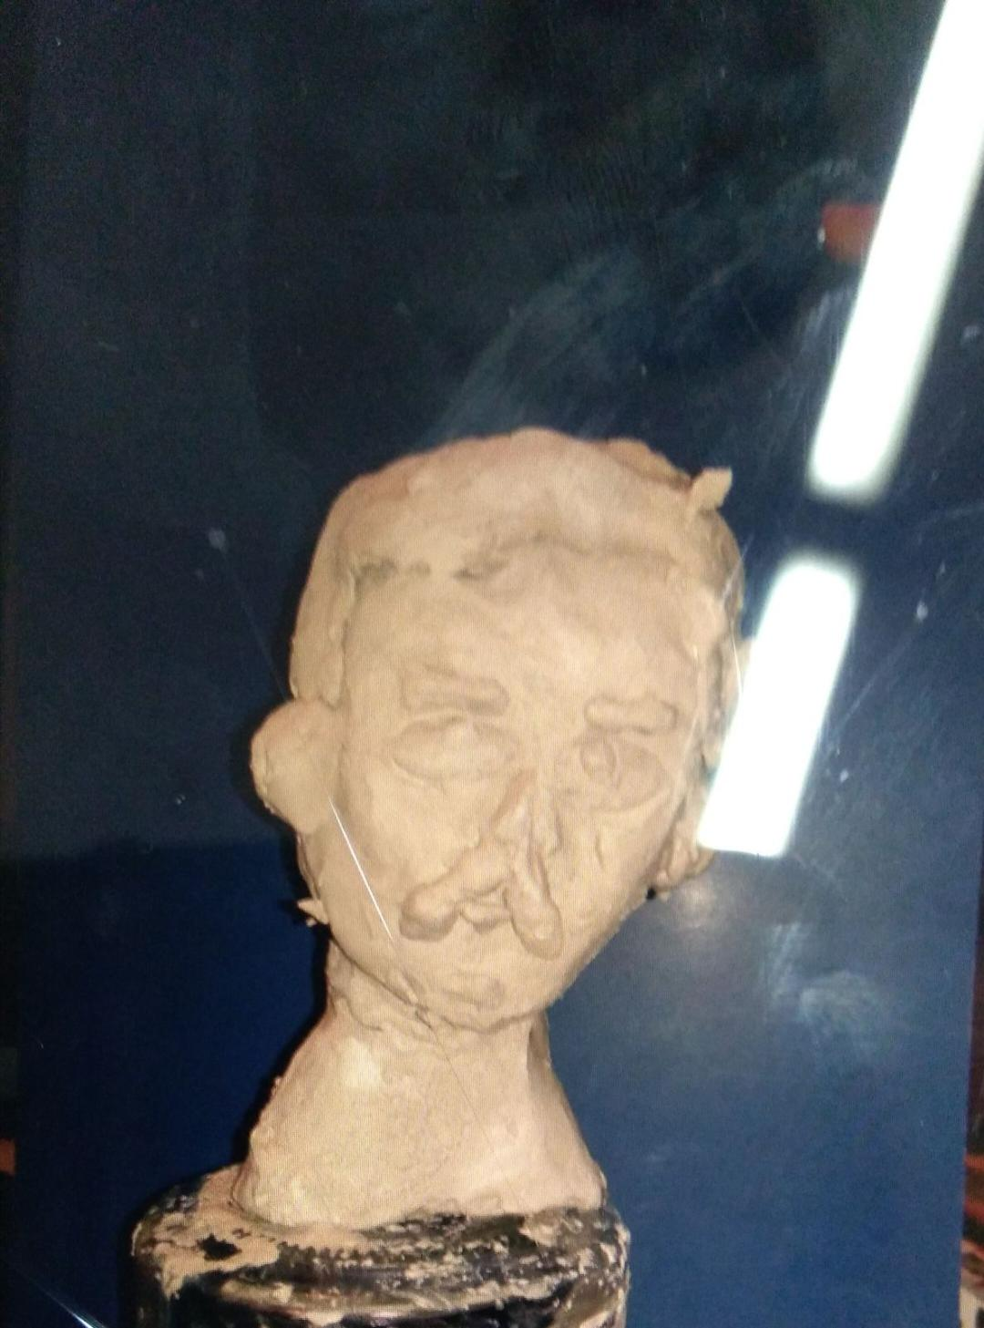
Дамјан Стојкановић 6/2

Slide 5
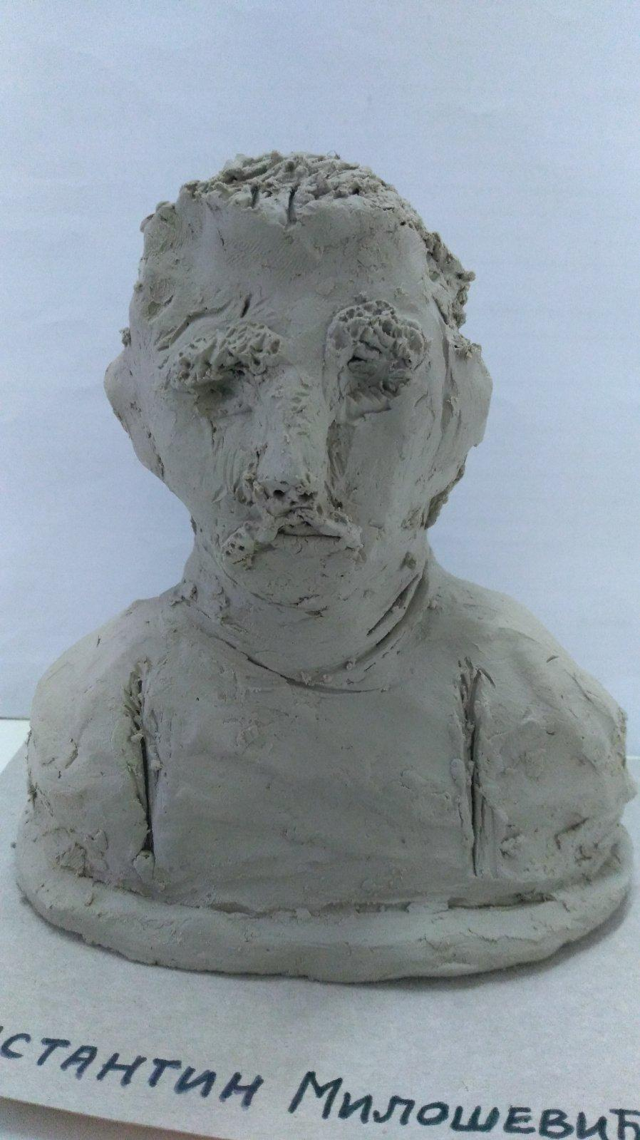
Константин Милошевић 5/2

Slide 6
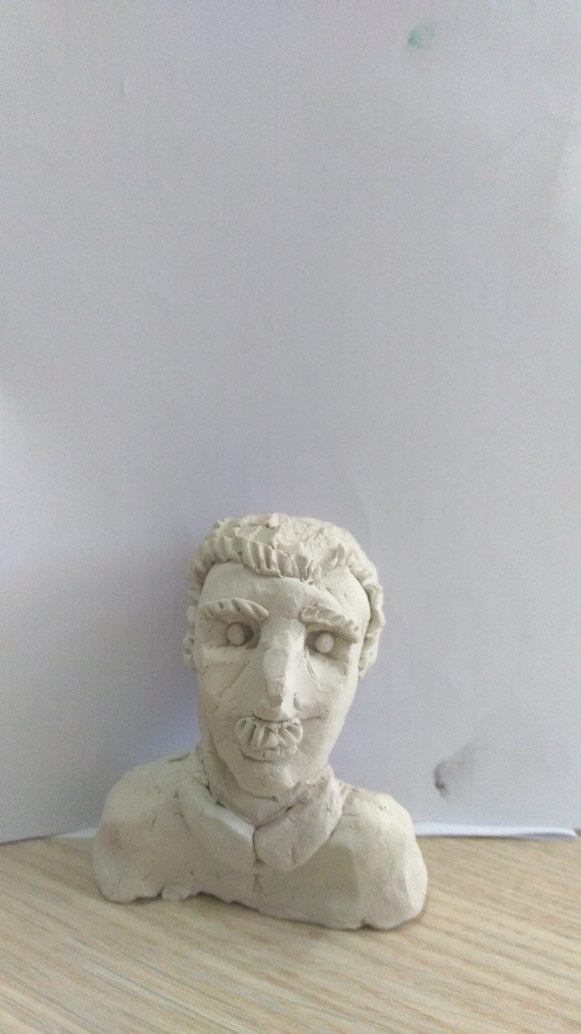
Марко Миленковић 6/3

Slide 7
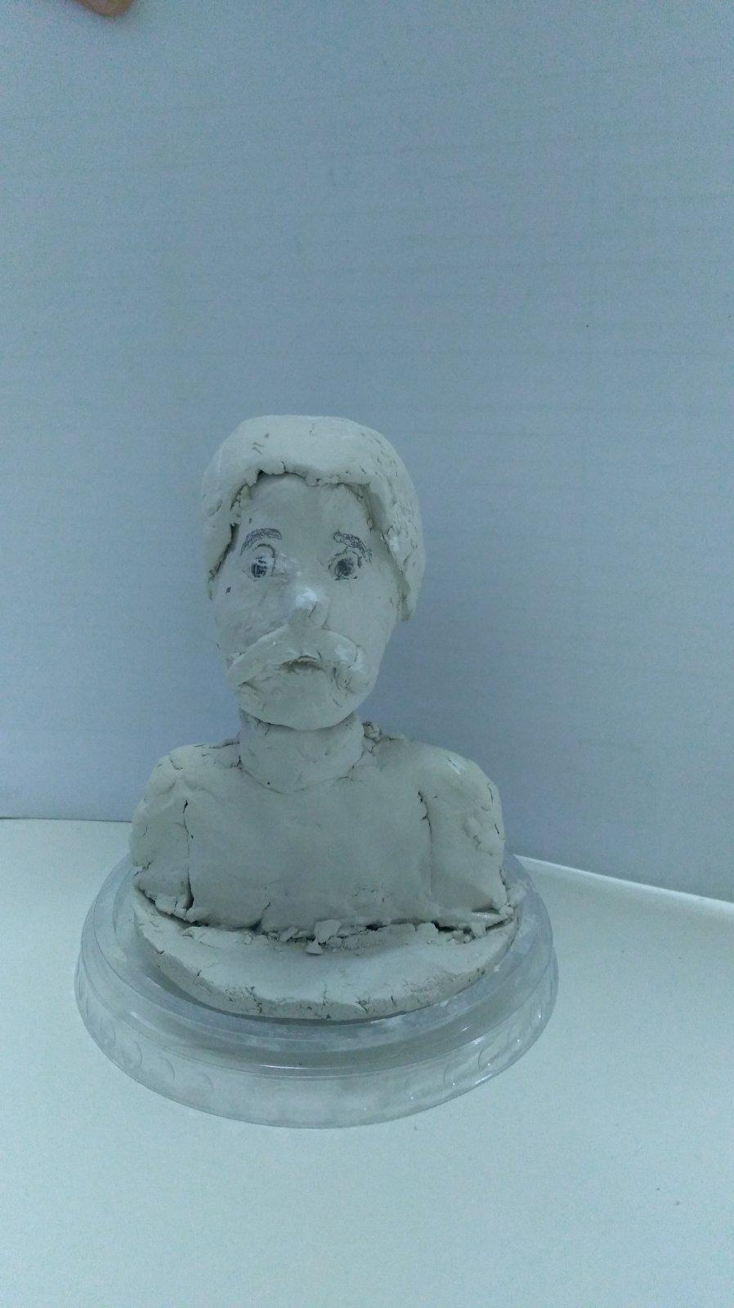
Лана Симић 5/3

Slide 8
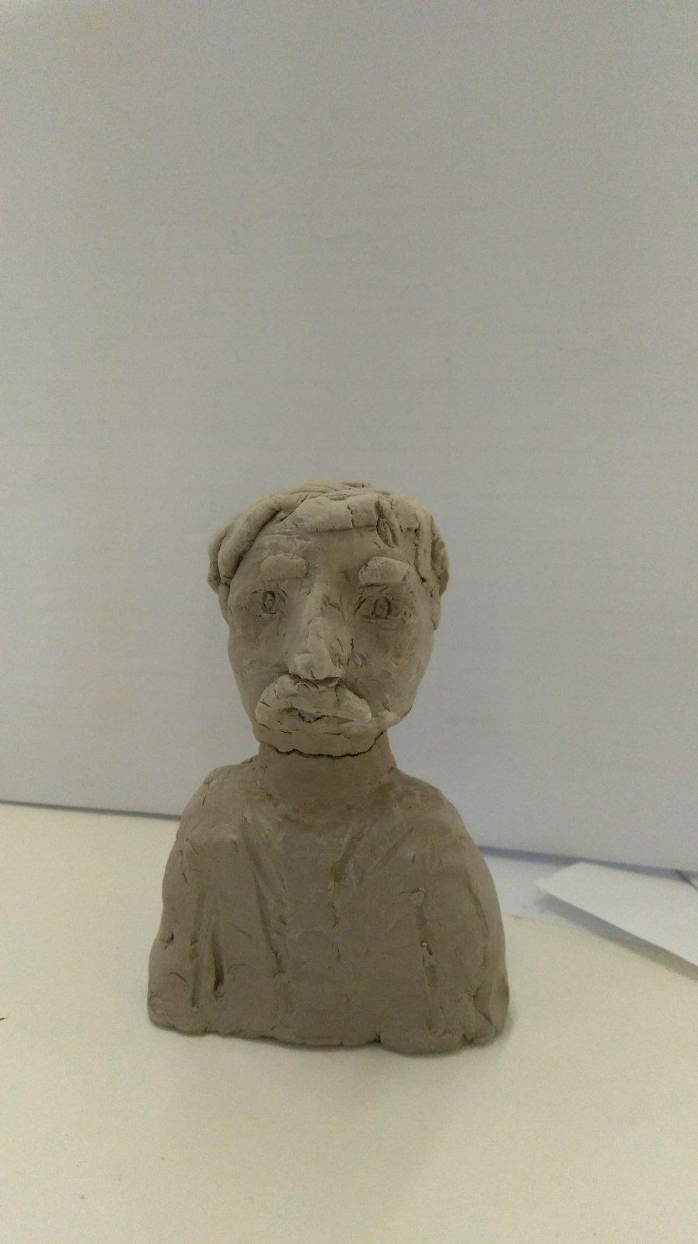
Лара Јаковљевић 5/2

Slide 9
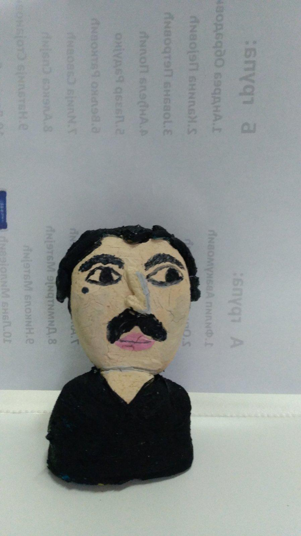
Филип Пајић 5/3

Slide 10
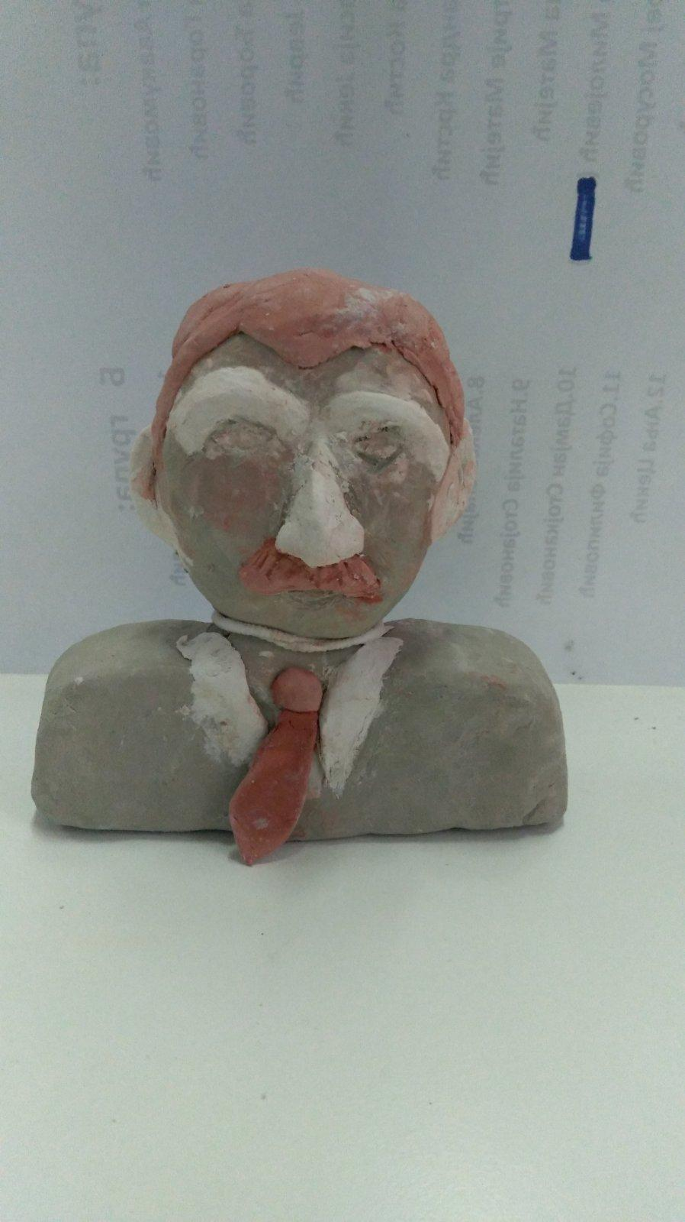
Хана Халасев 5/3

Slide 11
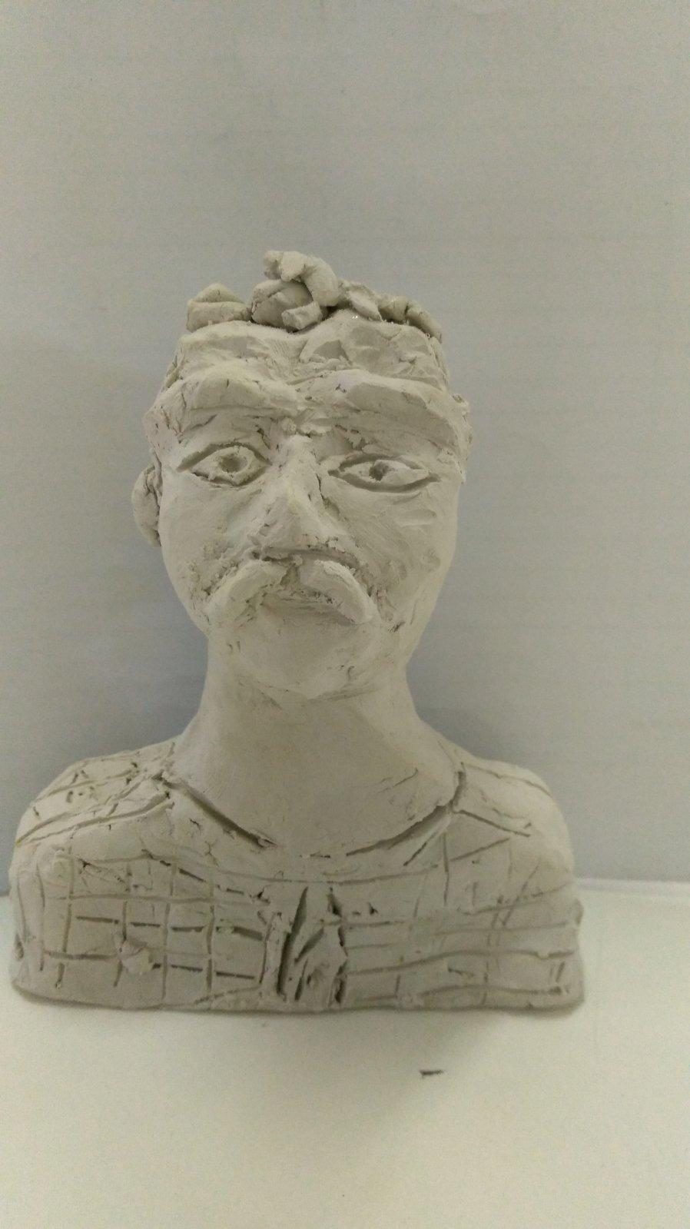
Уна Живковић 5/2

Slide 12
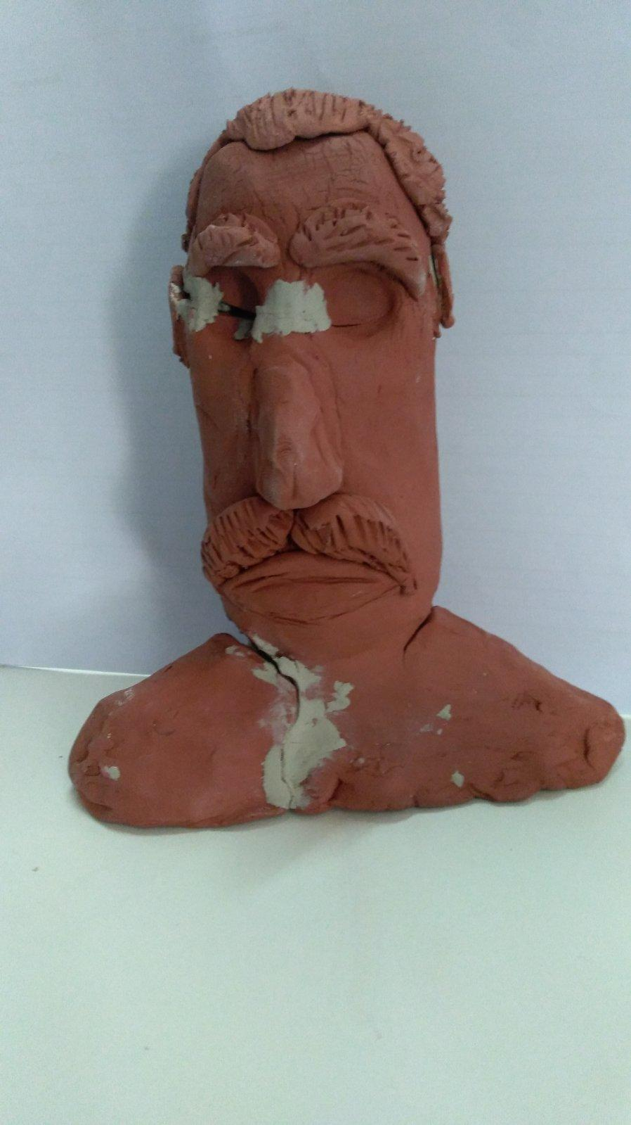
Стефан Поповић 5/1

Slide 13
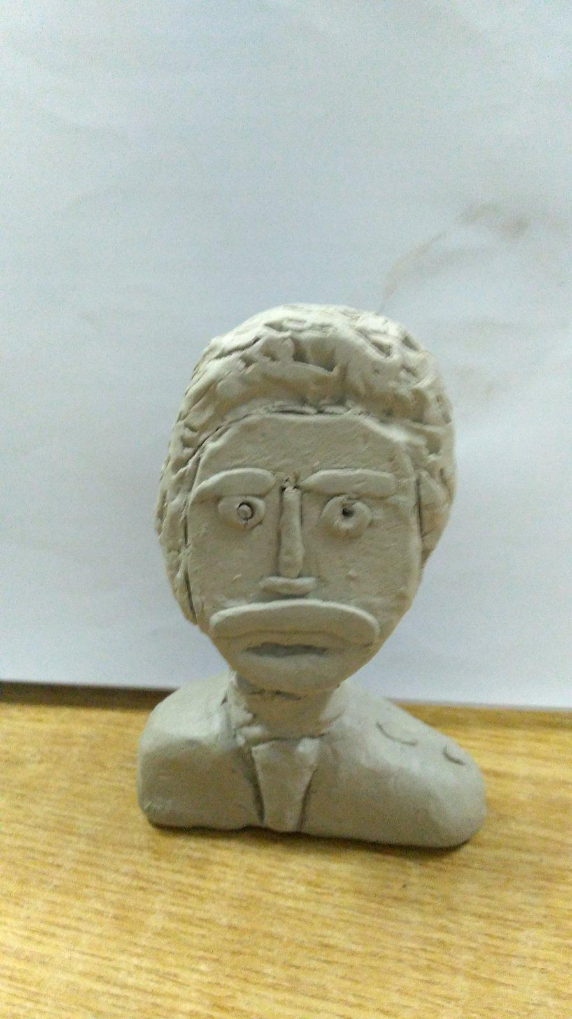
Лана Ђукић 6/1

Slide 14
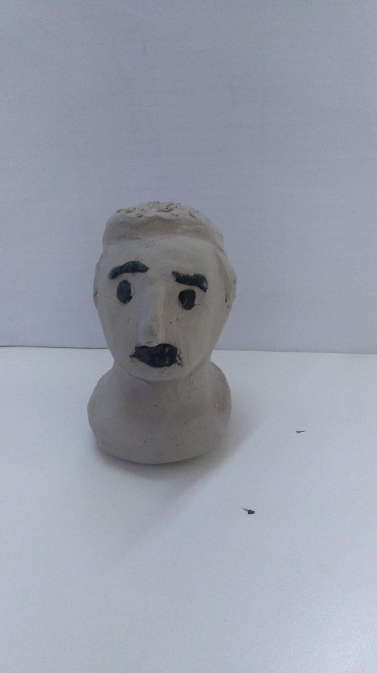
Сара Димић 5/2

Slide 15
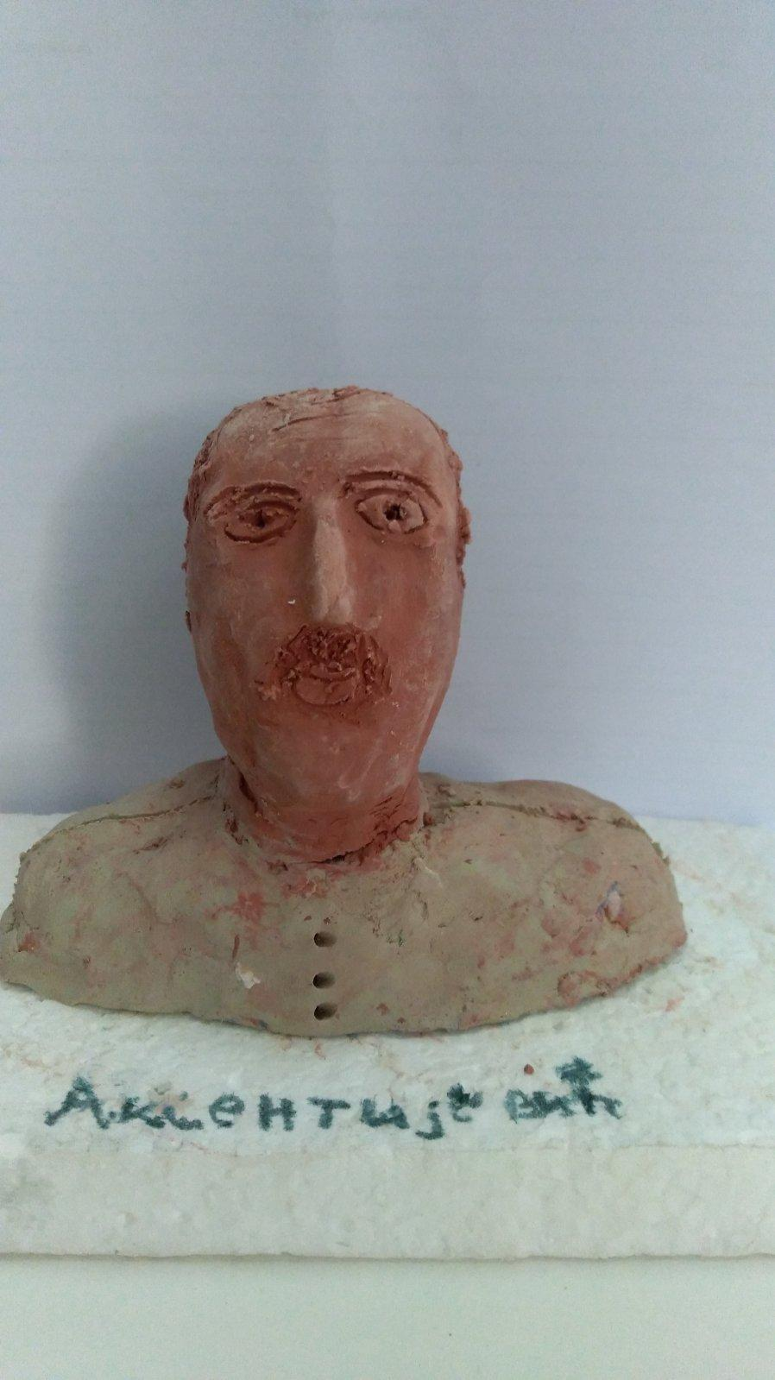
Алекса Ђукановић 5/1

Slide 16
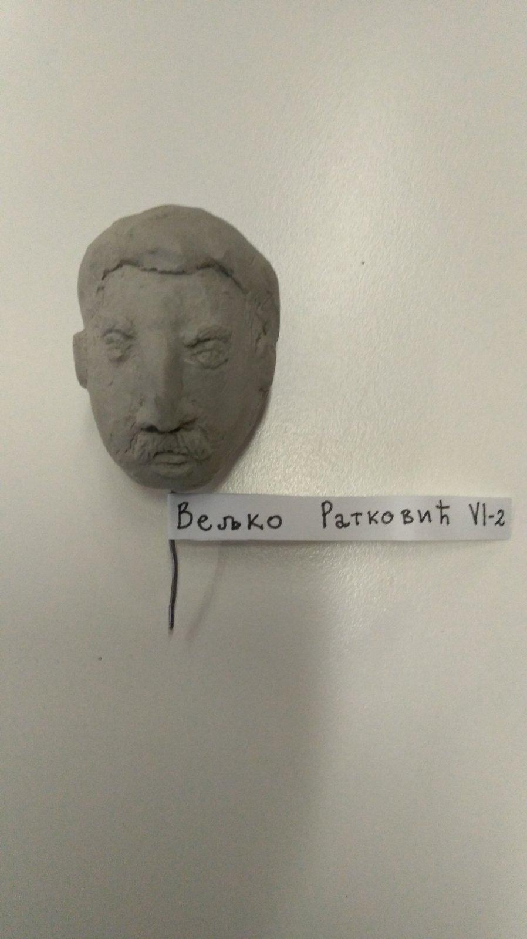

Slide 17
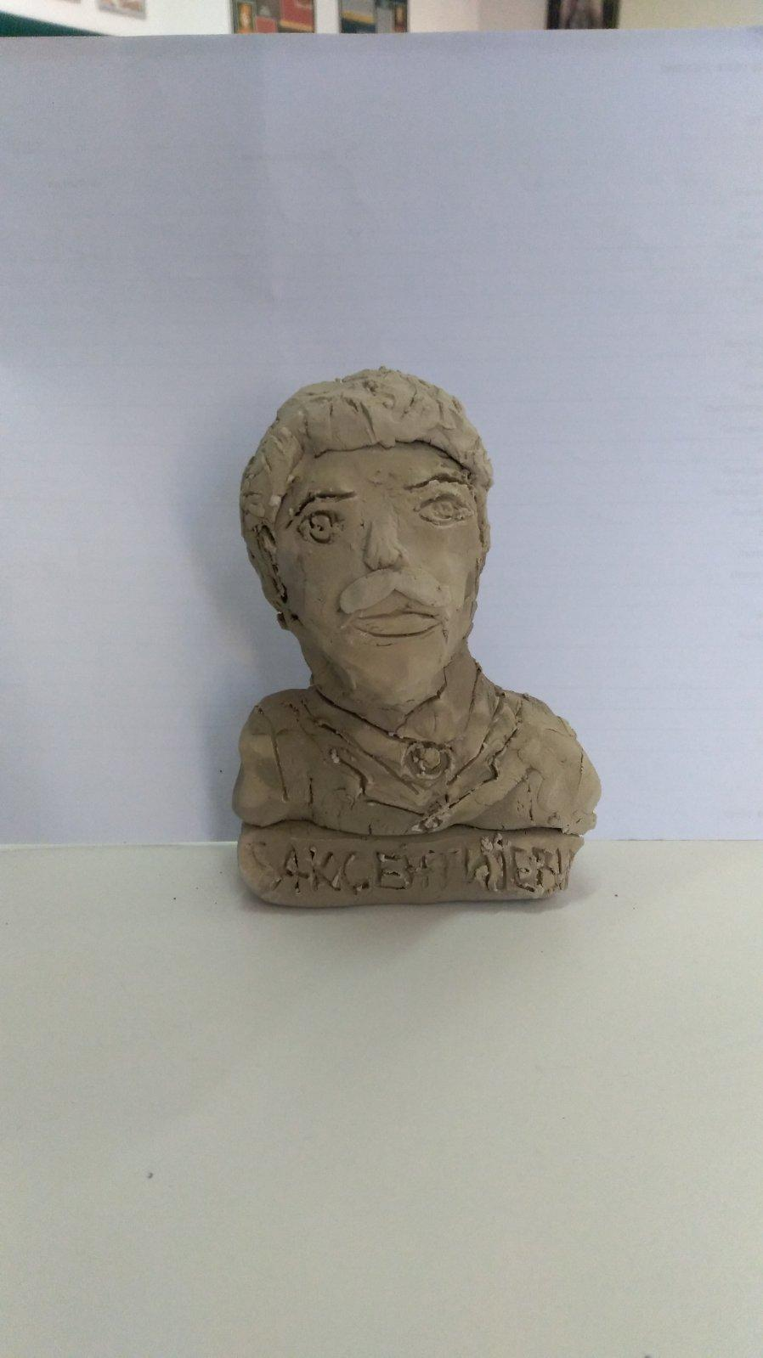
Алекса Бракочевић 5/1

Slide 18
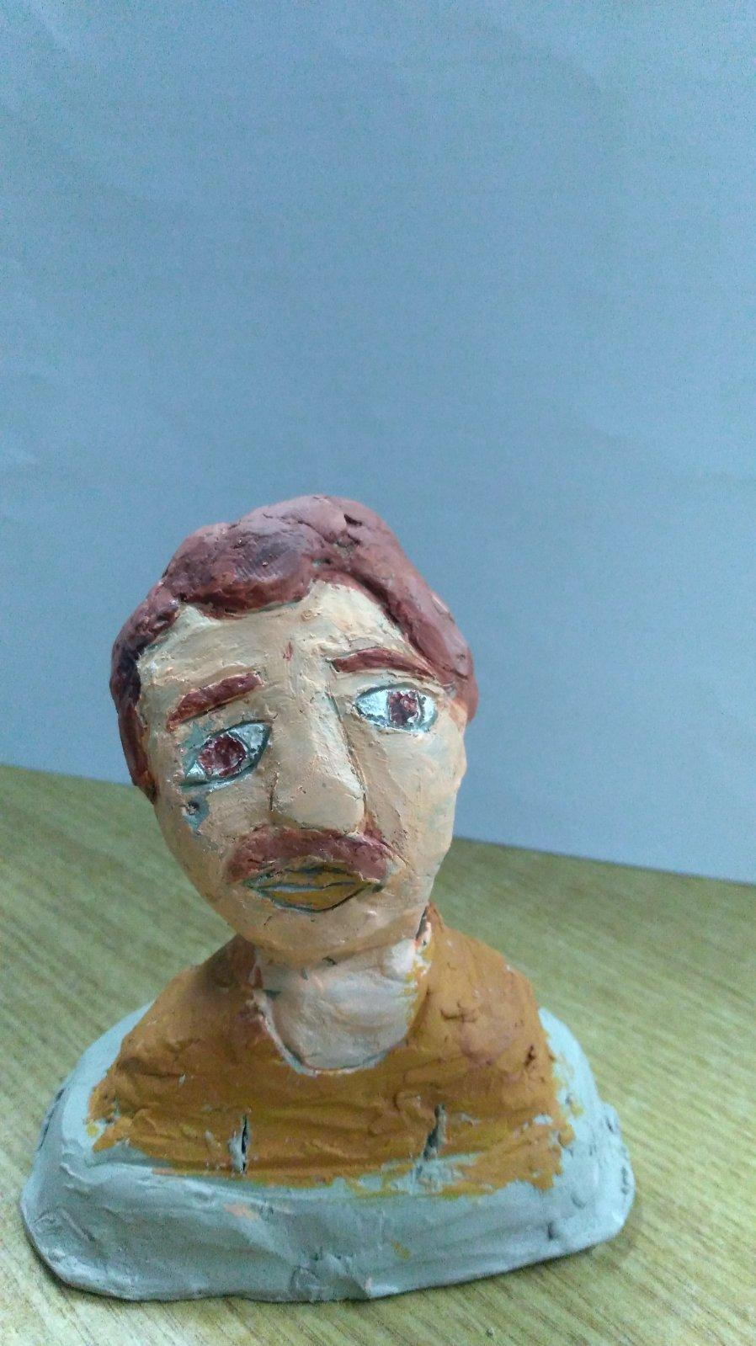
Мина Бранковић 6/1

Slide 19
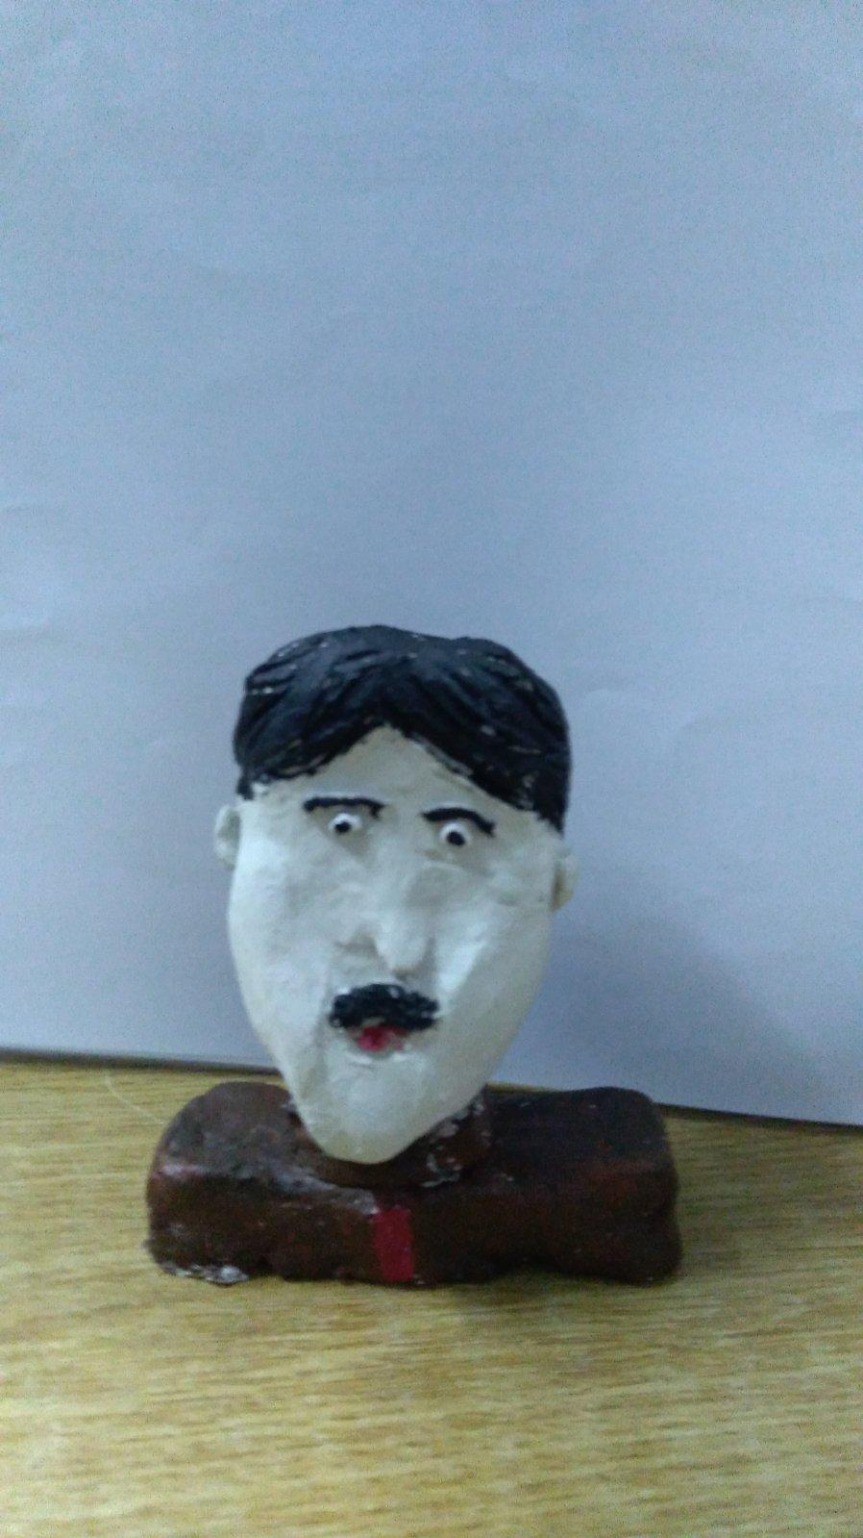
Лука Дебеља 6/1

Slide 20
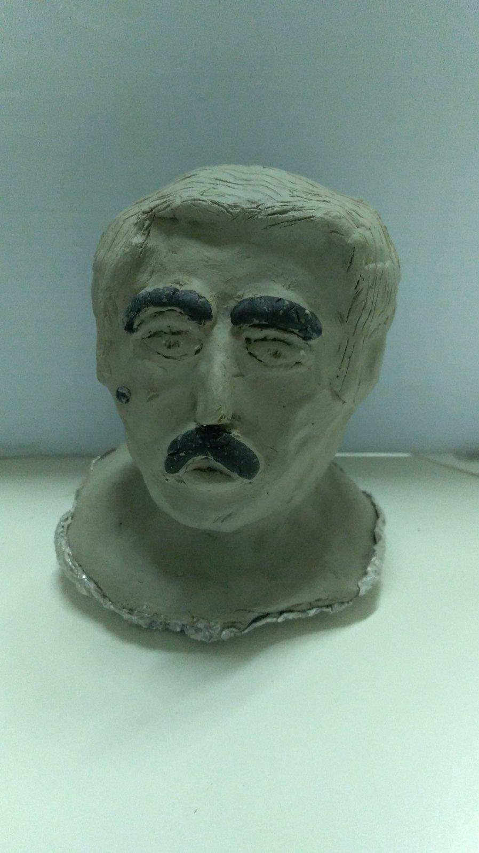
Зара Брајковић 6/4

Slide 21
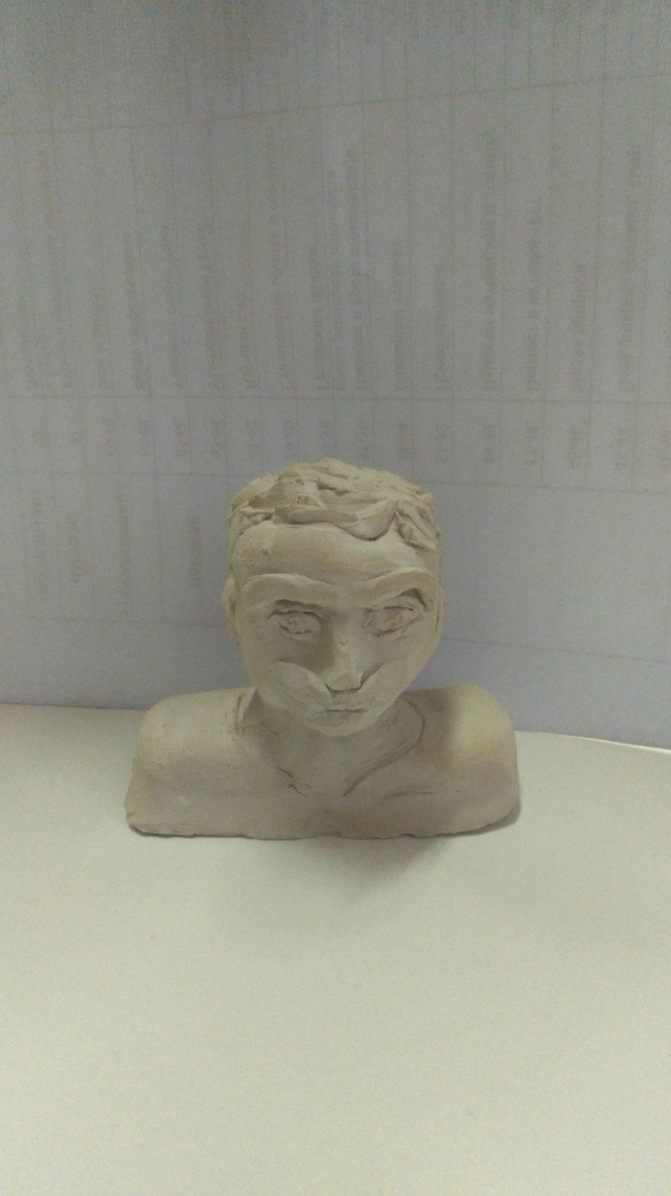
Петра Петковић5/2

Slide 22
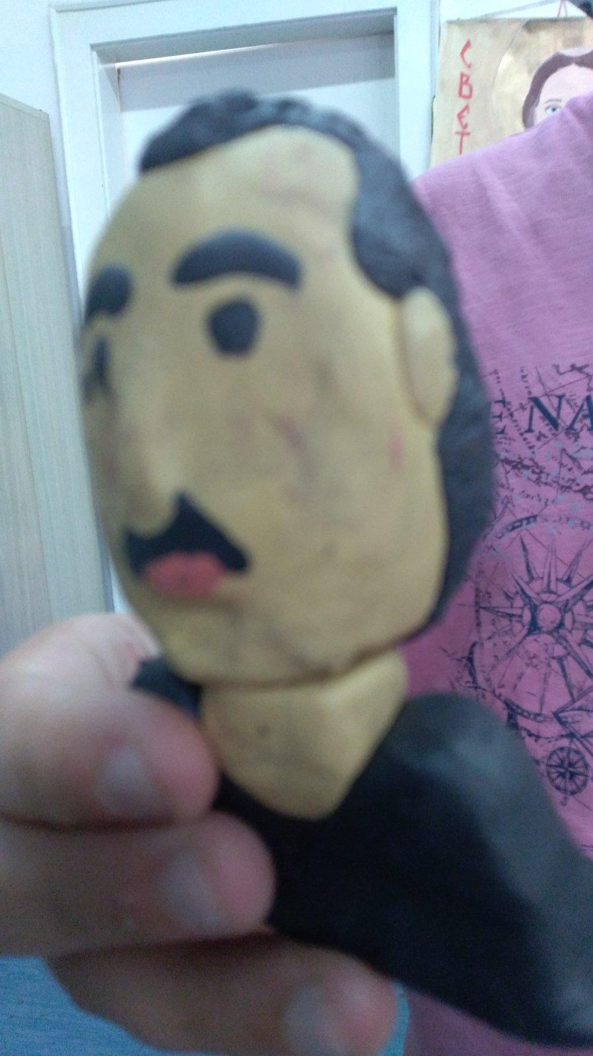
Тара Елез 6/3

Slide 23
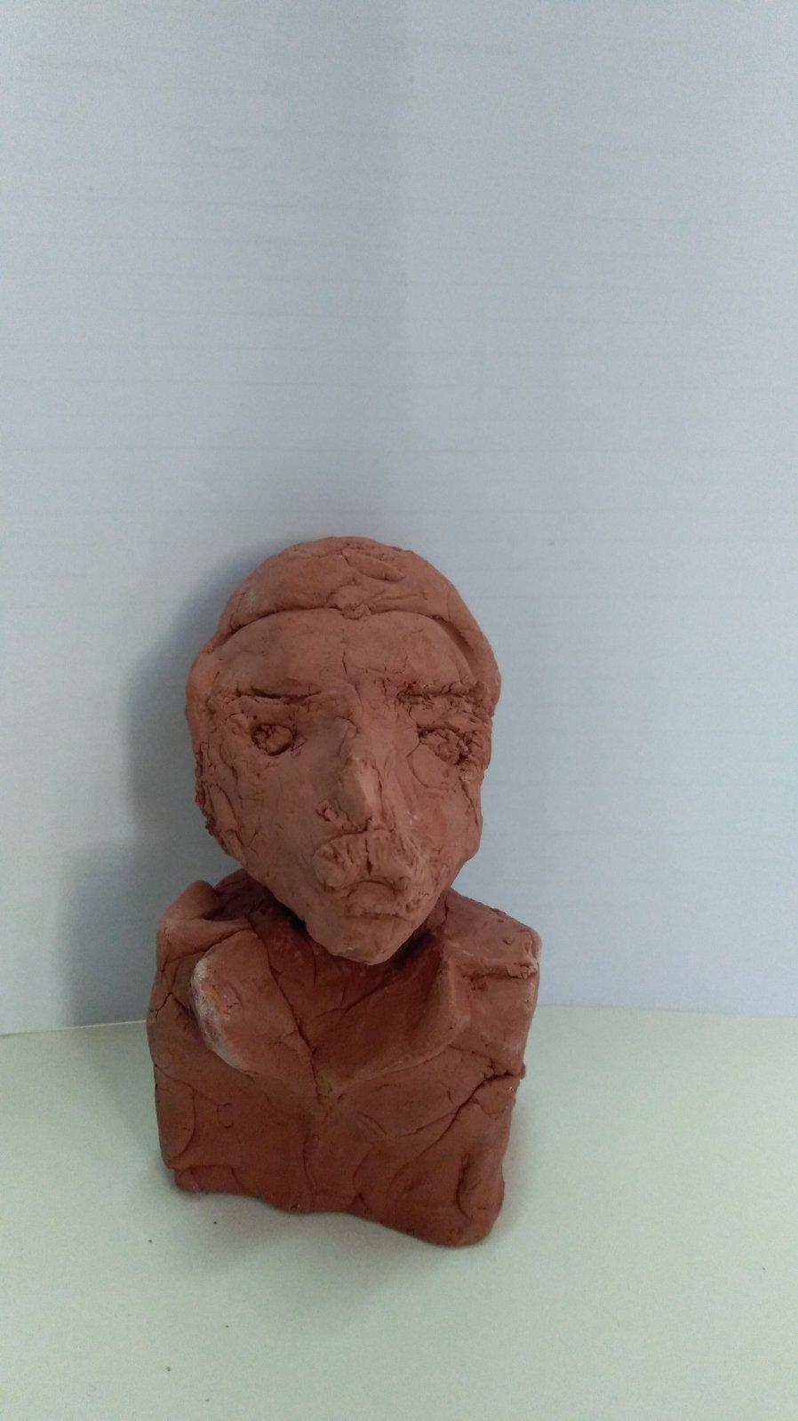
Илија Ардељан 5/1

Slide 24
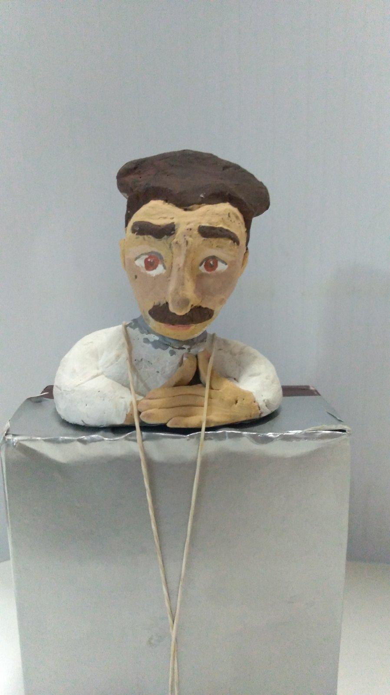
Јања Милошевић 5/1

Slide 25
КРАЈ...
То би било све за овај пут....
Хвала на пажњи!
Срдачан поздрав од колектива и ученика
ОШ„Влада Аксентијевић”

